Slide 1
Ubuntu Linux 基础教程 （第2版 慕课版）
邓淼磊 马宏琳 主编
阎磊 副主编
清华大学出版社

Slide 2
第8章 网络基本配置与应用
8.1 网络基本配置
8.2 Linux常用网络命令
8.3 Firefox浏览器
8.4 电子邮件客户端软件Thunderbirdu
本章小结
实验
习题

Slide 3
8.1 网络基本配置
8.1.1网络基础知识
8.1.2 IP地址配置
8.1.3 DNS配置
8.1.4 hosts文件

Slide 4
8.1.1网络基础知识
计算机网络，是指将地理位置不同的具有独立功能的多台计算机及其外部设备，通过通信线路连接起来，在网络操作系统、网络管理软件及网络通信协议的管理和协调下，实现资源共享和信息传递的计算机系统。
Internet最基本的网络协议是TCP/IP协议。
从协议分层模型方面来讲，TCP/IP的四个组成层次分别为：
网络接口层、网络层、传输层、应用层

Slide 5
OSI（Open System Interconnect）是传统的开放式系统互联参考模型，是一种通信协议的七层抽象的参考模型，其中每一层执行某一特定任务。
TCP/IP结构对应OSI结构分层关系见表8-1所示。
表8-1 TCP/IP结构对应OSI结构分层关系
TCP/IP结构对应OSI结构
TCP/IP | OSI
应用层 | 应用层 表示层 会话层
主机到主机层（TCP）（又称传输层） | 传输层
网络层（IP） | 网络层
网络接口层（又称链路层） | 数据链路层
 | 物理层

Slide 6
8.1.2 IP地址配置
1、IP地址的基本知识
所谓IP地址就是给每个连接在Internet上的主机分配的一个32bit地址，即IPV4。
为了方便人们的使用，IP地址经常被写成十进制的形式，中间使用符号“．”分开不同的字节。叫做“点分十进制表示法”。
如IP地址“10.0.0.1”
Internet上的每台主机（Host）都有一个唯一的IP地址。
IP地址有两部分组成，一部分为网络地址，另一部分为主机地址。

Slide 7
在分类网络中，地址的高位字节被重定义为网络的类。这个系统定义了五个类别：A、B、C、D和E
A、B和C类有不同的网络类别长度，剩余的部分被用来识别网络内的主机，这就意味着每个网络类别有着不同的给主机编址的能力。
D类被用于多播地址；
E类被留作将来使用。

Slide 8
在IPv4地址中，三个地址块被保留作专用网络。
这些地址块在专用网络之外不可路由，专用网络之内的主机也不能直接与公共网络通信。但通过网络地址转换，这些地址可以与公共网络通信。地址块见表8-3。
表8-3专用网络的地址块列表
名字 | 地址范围 | 地址数量 | 有类别的描述 | 最大的CIDR地址块
24位块 | 10.0.0.0– 10.255.255.255 | 16,777,216 | 一个A类 | 10.0.0.0/8
20位块 | 172.16.0.0– 172.31.255.255 | 1,048,576 | 连续的16个B类 | 172.16.0.0/12
16位块 | 192.168.0.0– 192.168.255.255 | 65,536 | 连续的256个C类 | 192.168.0.0/16

Slide 9
RIR 是Regional Internet Register的英文简写，即地区性Internet注册机构，是负责将IP地址块分配给ISP的多家国际组织之一。目前，全球有5大RIR机构：
RIPE欧洲IP地址注册中心
LACNIC拉丁美洲和加勒比海Internet地址注册中心
ARIN美国Internet编号注册中心
AFRINIC非洲网络信息中心
APNIC亚太地址网络信息中心

Slide 10
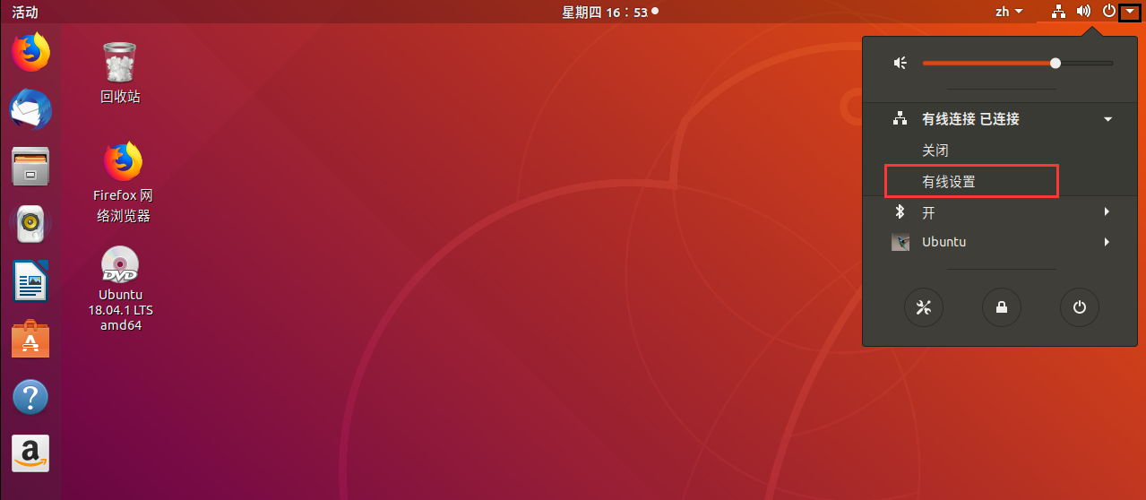
2、Ubuntu中网络的基本配置
在Ubuntu中，要修改IP地址，可以采用图形界面或者在终端下，以输入ifconfig命令的方式进行操作。
对于图形界面而言，单击桌面右上角的【下箭头】—>【有线设置】,如图8-1。
图8-1系统主界面的【有线设置】

Slide 11
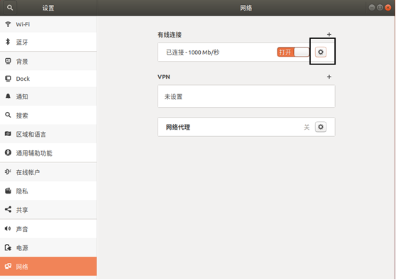
点击图8-1中的【有线设置】，出现网络设置管理界面。如图8-2所示。
图8-2 网络设置管理界面

Slide 12
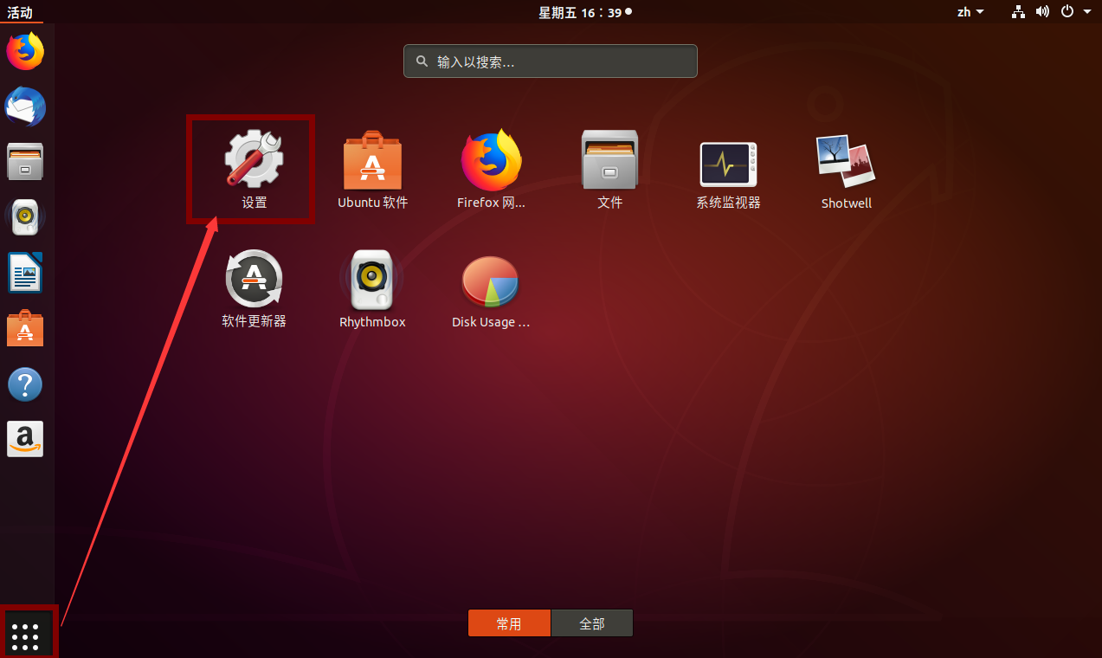
或者在Ubuntu系统中，单击桌面左下角的【显示应用程序】，选择并单击【设置】图标，也可以打开【网络设置】。如图8-3所示。
图8-3 显示应用程序中查找【设置】

Slide 13

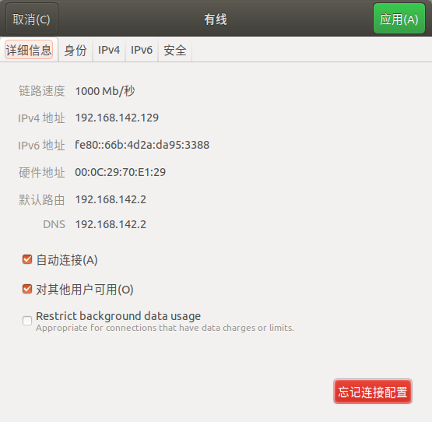
点击图8-2中的设置图标 ，出现【有线设置】的管理界面。如图8-4
图8-2 网络设置管理界面
图8-4 有线设置管理界面

Slide 14
在图8-4有线设置管理界面中，有5个选项卡，分别是【详细信息】【身份】【IPv4】【IPv6】【安全】
【详细信息】显示了网络的基本参数，如IP地址、硬件地址、默认路由的IP地址、DNS的IP地址等。
【身份】显示的是有线连接的名称、MAC地址、MTU参数设置等信息，可以对其进行编辑。
【IPv4】对应网卡的IPv4地址、子网掩码、
网关等进行设置。
【IPv6】设置IPv6协议的地址等信息。
【安全】对应网卡的802.1x协议设置
图8-4 有线设置管理界面

Slide 15
（字符界面）在终端下，可以输入不带参数的ifconfig命令将显示当前网卡信息。如下：
user@user-desktop:~$ ifconfig
.....
信息显示分为两部分：eth12和lo。
eth12是物理网卡的名称；
lo是虚拟的loopback接口设备，其地址为127.0.0.1。127.0.0.1是回环地址或回送地址，即指本地机，一般用来测试使用。

Slide 16
要修改网卡的IP地址，可以采用ifconfig命令，命令格式如下：
【用法】ifconfig 设备名称 IP地址 netmask 子网掩码
例如将eth12的网卡IP地址修改为192.168.157.141，方法如下：
user@user-desktop:~$ sudo ifconfig eth12 192.168.157.141 netmask 255.255.255.0
[sudo] password for user:
user@user-desktop:~$
修改完毕后输入不带参数的ifconfig命令查看结果，可以看到etch12的IP地址已经修改为192.168.157.141

Slide 17
8.1.3 DNS配置
1、DNS的基础知识
DNS是计算机域名系统的缩写，它是由解析器和域名服务器组成的。
域名服务器是指保存有该网络中所有主机的域名和对应IP地址，并具有将域名转换为IP地址功能的服务器。其中域名必须对应一个IP地址，而IP地址不一定只对应一个域名。
域名（Domain Name），是由一串用句点分隔的名字组成的Internet上某一台计算机或计算机组的名称，用于在数据传输时标识计算机的电子方位。

Slide 18
2、Ubuntu中的DNS基础配置
DNS配置信息保存在/etc/resolv.conf文件中，主要用途是确定由哪一个域名解析服务器来进行域名的解析功能。
关键字 | 说明
nameserver | 用于指定DNS服务器的IP地址。每个nameserver对应一个DNS服务器，可以有多个nameserver，每个单独占据一行，但一般不超过3个（依据MAXNS变量）。
domain | 用于指定默认情况下使用的本地域名。
search | 用于指定执行地址查询时使用的域名检索表，默认情况下为本地域名。

Slide 19
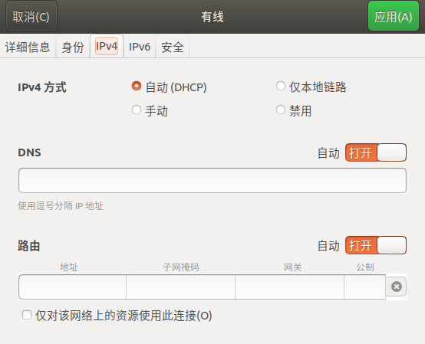
用户可以通过cat命令查看/etc/resolv.conf的文件内容，如下：
user@user-desktop:~$ cat /etc/resolv.conf
也可以通过图形化界面来设置DNS服务器地址，在如图8-6所示的界面中即可设置DNS服务器的IP地址。
图8-6 【IPv4】选项卡

Slide 20
8.1.4 hosts文件
在Ubuntu系统中，利用/etc/hosts文件实现从名字到地址的转换。
一般情况下hosts文件的每行为一个主机，每行由三部份组成，每个部份由空格隔开。其中#号开头的行用作说明，不被系统解释。
第一部分：网络IP地址；
第二部分：主机名或域名；
第三部分：主机名别名；
可以用cat命令查看/etc/hosts文件，示例如下：
user@user-desktop:~$ cat /etc/hosts

Slide 21
不带参数的hostname命令用于查询当前主机名称，-i参数显示主机的IP地址，示例如下：
user@user-desktop:~$ hostname
user@user-desktop:~$ hostname -i

Slide 22
8.2 Linux常用网络命令
8.2.1 ifconfig命令
8.2.2 ping命令
8.2.3 netstat命令
8.2.4 ftp和bye命令
8.2.5 telnet和logout命令
8.2.6 rlogin命令
8.2.7 route命令
8.2.8 finger命令
8.2.9 mail命令

Slide 23
8.2.1 ifconfig命令
【功能】用于查看和更改网络接口的地址和参数，包括IP地址、网络掩码、广播地址，使用权限是超级用户。在日常使用中，最常用的就是利用该命令查看IP地址。
【格式】ifconfig -interface [options] address

Slide 24
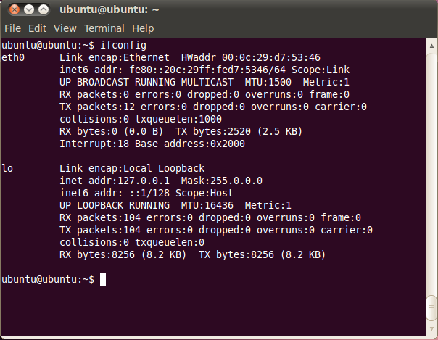
例1，通过ifconfig命令查看当前设备的IP地址，输入命令ifconfig。

Slide 25
该命令还可以用于设置网络设备的IP地址。
例2，将网络设备eth0的IP地址设置为192.168.0.1，并且马上激活它。执行命令如下：
ifconfig eth0 192.168.0.1 netmask 255.255.255.0
该命令的作用是设置网卡eth0的IP地址和子网掩码。但是需要注意的是，这种IP地址的设置是一种临时性的，系统重启后无法保留该设置。
例3，如果要暂停某个网络接口的工作，可以使用down参数。执行命令如下：
ifconfig eth0 down

Slide 26
8.2.2 ping命令
【功能】测试主机网络是否畅通，使用权限是所有用户。
【格式】ping [选项] 主机名或IP地址
【说明】
检测网络是否连通。可单独使用，也可带选项参数使用。
选项“-c+次数”，控制执行的次数。
单独使用时，使用【Crtl+c】组合键结束该命令的执行。

Slide 27
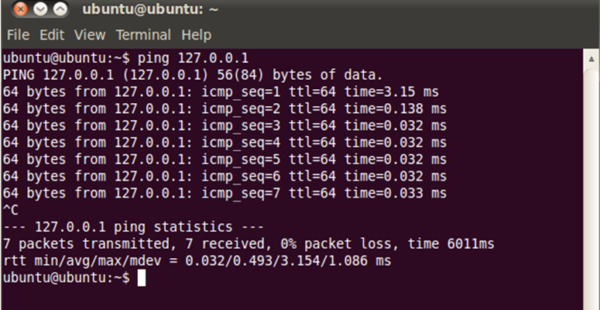
例1，ping单独使用以查看本机的网络状况。

Slide 28
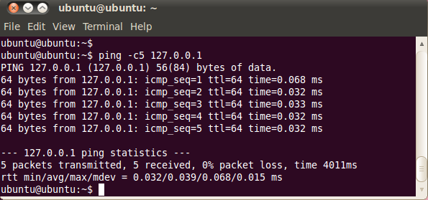
例2，使用ping命令查看本机的网络状况，5次后自动停止。

Slide 29
8.2.3 netstat命令
【功能】检测网络端口的连接情况，是监控TCP/IP网络的有效工具。
【格式】netstat [选项]
例1，单独使用netstat命令检查网络端口连接情况。
提示符后直接输入命令：netstat
例2，netstat命令的带选项使用。
提示符后输入命令：netstat -a

Slide 30
8.2.4 ftp和bye命令
【功能】登录FTP服务器。该命令允许用户使用FTP协议进行文件传输，实现文件的上传和下载。
【格式】ftp 主机名/IP地址
【说明】
建立FTP连接后，会提示输入用户名和密码。这一命令执行成功后，将从FTP服务器上得到“FTP>”的提示符。
另外，要匿名登录FTP服务器时，则用户名输入：anonymous，密码可以为邮箱格式的任意字符串。
退出FTP服务器时，输入“bye”命令或者“!”命令。

Slide 31
8.2.5 telnet和logout命令
1、telnet命令
【功能】远程登录
该命令允许用户使用telnet协议在远程计算机之间进行通信，用户可以通过网络在远程计算机上登录，就像登录到本地机上执行命令一样。
telnet是一个Linux命令，同时也是一个远程登陆协议。
【格式】telnet [选项] 主机名/IP地址

Slide 32
2、logout命令
用户不再需要远程会话时，要使用logout命令退出远程系统，并返回到本地机的Shell提示符下。
【例】假设远程计算机的IP地址192.168.0.1，使用telnet命令和logout命令分别登陆以及退出。输入以下命令：
登陆命令：telnet 192.168.0.1
下线命令：logout

Slide 33
8.2.6 rlogin命令
【功能】远程登录
rlogin命令也可以实现远程登录。
该命令允许用户启动远程系统上的交互命令会话。
【格式】rlogin 主机名/IP地址
【说明】“主机名/IP”是要连接的远程机的主机名或IP地址。

Slide 34
8.2.7 route命令
【功能】route表示手工产生、修改和查看路由表。
【格式】route [选项] targetaddress [选项]
【说明】
route命令是用来查看和设置Linux系统的路由信息，以实现与其它网络的通信。
要实现两个不同的子网之间的通信，需要一台连接两个网络的路由器，或者同时位于两个网络的网关来实现。

Slide 35
【举例】
在Linux系统中，设置路由通常是为了解决以下问题：该Linux系统在一个局域网中，局域网中有一个网关，能够让机器访问Internet，那么就需要将这台机器的IP地址设置为Linux机器的默认路由。
使用下面命令可以增加一个默认路由（假设默认路由的IP地址为192.168.116.1）
route add default gw 192.168.116.1
然后，可以通过单独使用route命令或route -n命令查看Linux系统的路由信息。

Slide 36
8.2.8 finger命令
【作用】查询一台主机上的登录账号的信息，使用权限为所有用户
【格式】finger [选项] [使用者] [用户名@主机名]
【说明】如果要查询远程机上的用户信息，需要在用户名后面接“@主机名”，采用[用户名@主机名]的格式，但要查询的网络主机需要运行finger守护进程的支持。

Slide 37
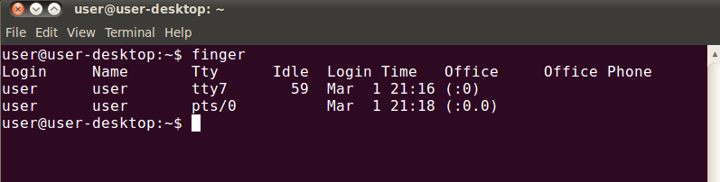
【举例】利用finger命令查询本地主机上的登录账号信息。

Slide 38
8.2.9 mail命令
【作用】发送电子邮件，使用权限是所有用户。此外，mail还是一个电子邮件程序。
【格式】
mail [-s subject] [-c address] [-b address] mail -f [mailbox]mail [-u user]

Slide 39
8.3 Firefox浏览器
8.3.1Firefox简介
8.3.2Firefox的使用
8.3.3Firefox的配置

Slide 40
8.3.1Firefox简介
Mozilla Firefox浏览器，中文名称火狐浏览器。是由Mozilla开发的开源网页浏览器，支持多种操作系统。

Slide 41
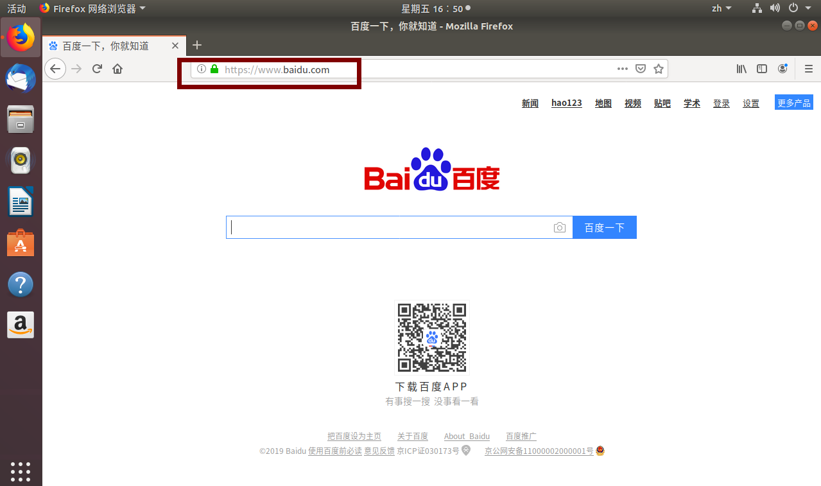
8.3.2Firefox的使用
Firefox浏览器的最上面是标题栏，标题栏下面是快捷按钮和地址栏。
图8-13 Firefox浏览器窗口界面

Slide 42
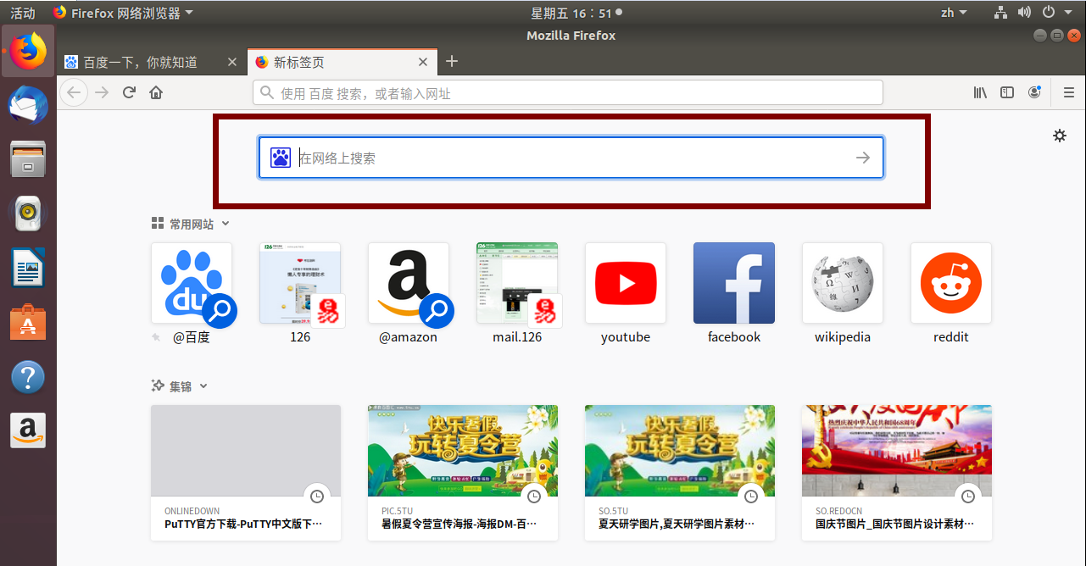
Firefox还支持通过地址字段的关键词搜索，在地址字段中输入某个检索词，点击表示开始搜索的右向箭头【→】，搜索结果就会在主界面中显示出来。
可输入某个检索词

Slide 43
8.3.3 Firefox的配置
在Firefox显示窗口中点击右上角的设置图标 ，打开首选项设置。在首选项内可以分别针对【常规】【主页】【搜索】【隐私与安全】【同步】等选项卡进行设置，用户可以根据自己的需要设置浏览器相关的属性。

Slide 44
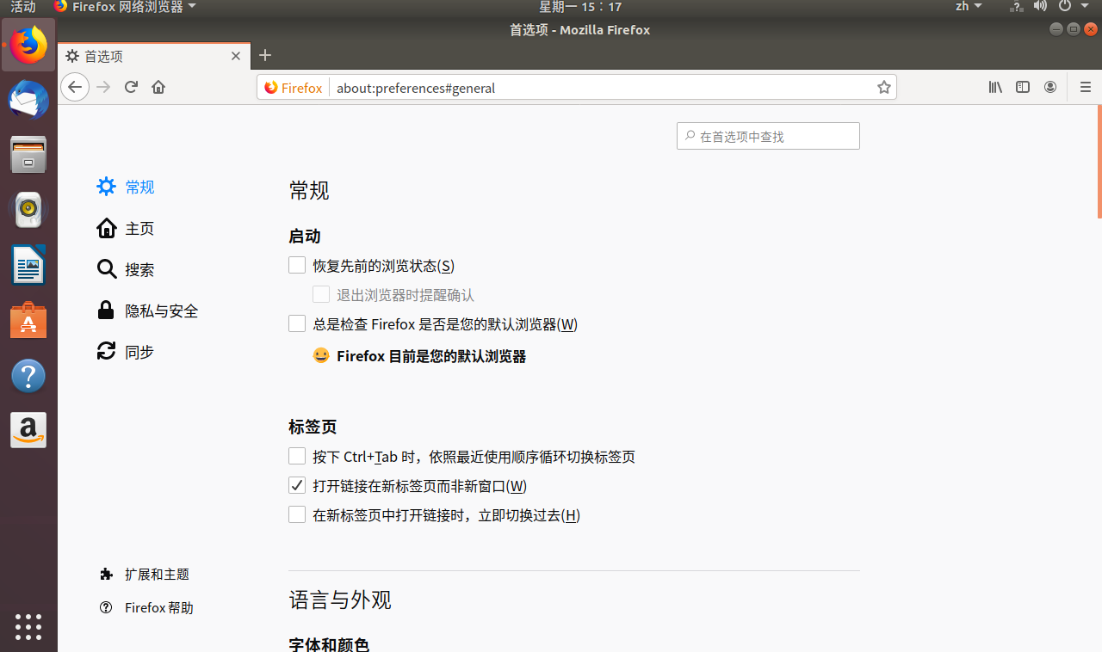
1、“常规”设置
这里可以设置启动的方式、标签页、语言和外观等内容。
图8-15首选项中的“常规”设置

Slide 45
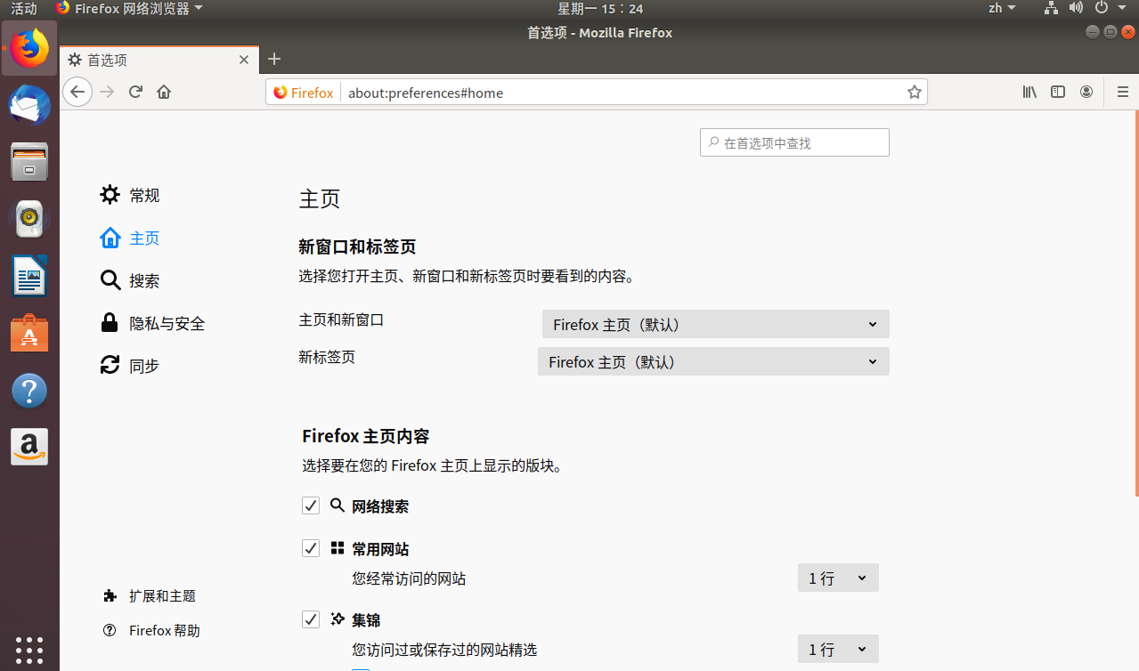
2、“主页”设置
这里可以设置主页和新窗口（即Home Page ）、新标签页的默认显示内容
图8-16 “主页”设置

Slide 46
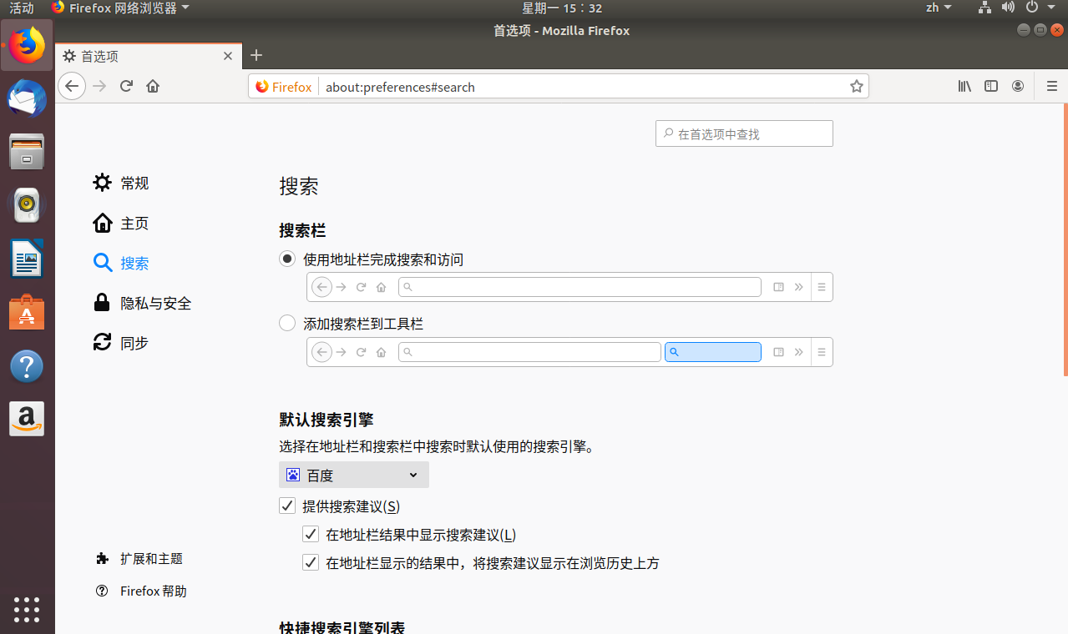
3、“搜索”设置
搜索栏的使用方式设置——使用地址栏完成搜索和访问或者添加搜索栏到工具栏。另外，用户可以进行默认搜索引擎的选择
图8-17 “搜索”设置

Slide 47
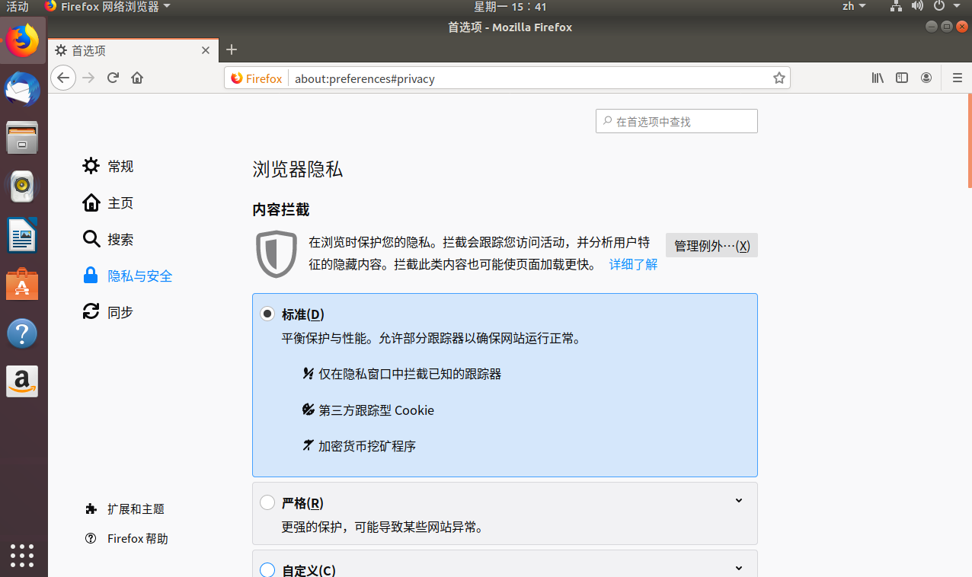
4、“隐私与安全”设置
设置浏览器是否记忆用户的访问历史信息和浏览过的网页信息。用户也可以设置浏览器的网络、更新、安全限制等内容，用户还可以对常规安全信息、密码信息、警告信息等内容进行设置。
图8-18 “隐私与安全”设置

Slide 48
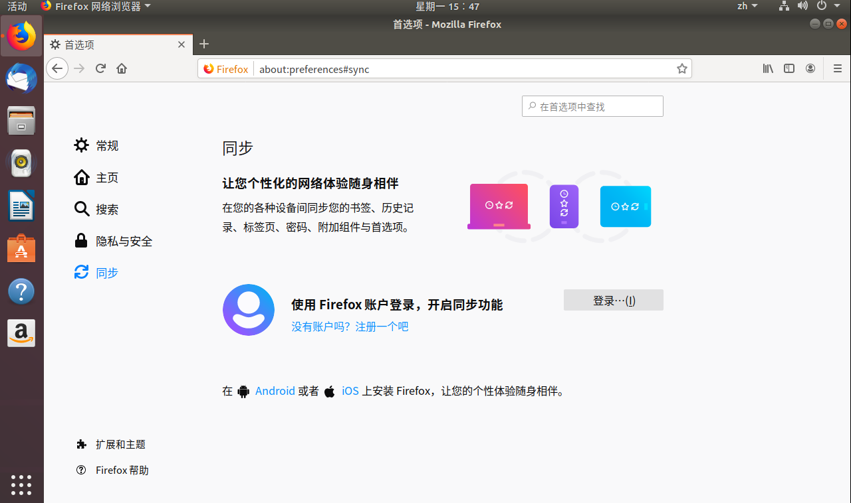
5、“同步”设置
让用户在这个设备间同步书签、历史记录、标签页、密码、附加组件与首选项
图8-19 “同步”设置

Slide 49
8.4 邮件客户端软件Thunderbird
Thunderbird，是Ubuntu18.04系统安装后自带的默认电子邮件客户端，可以用来在本地收发电子邮件。
提供了所有标准的电子邮件客户功能，包括邮箱管理、用户定义的过滤器、以及快速搜索等

Slide 50
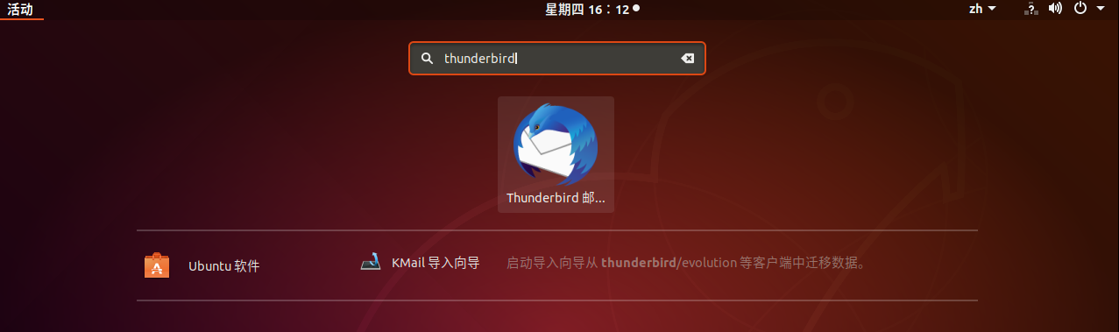

1、Thunderbird的启动和设置
点击桌面左侧的Thunderbird邮件/新闻管理器图标 ，或者点击桌面左侧的显示应用程序图标 ，在搜索框中输入“thunderbird”，即可找到该程序。搜索查找Thunderbird程序，如图8-20所示。
Thunderbird图标
图8-20 查找Thunderbird程序

Slide 51
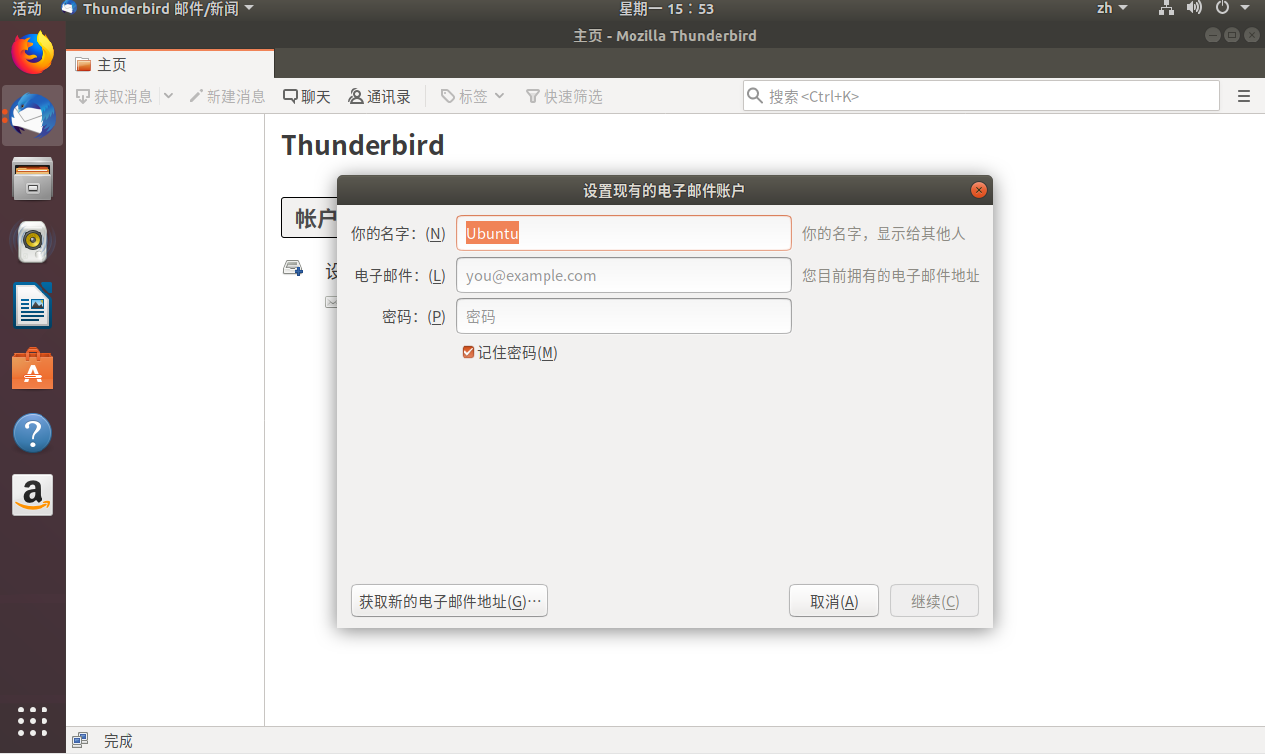
Thunderbird程序首次启动的界面，如图8-21所示。需要在此界面下设置用户现有的电子邮件账户信息。
图8-21 Thunderbird首次启动界面

Slide 52
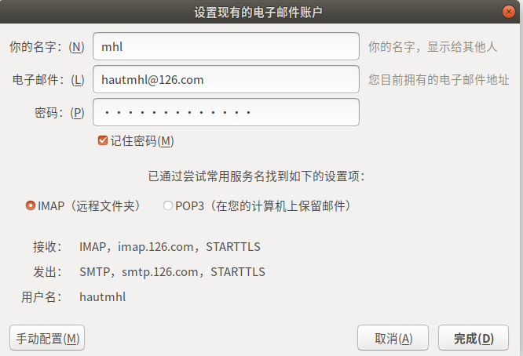
由于Thunderbird可以管理用户的所有电子邮件信箱账户，所以，首先要输入用户已有的电子邮件账户信息。如：用户名、电子邮件地址和密码，如图8-22所示。
图8-22 设置用户现有电子邮件账户

Slide 53
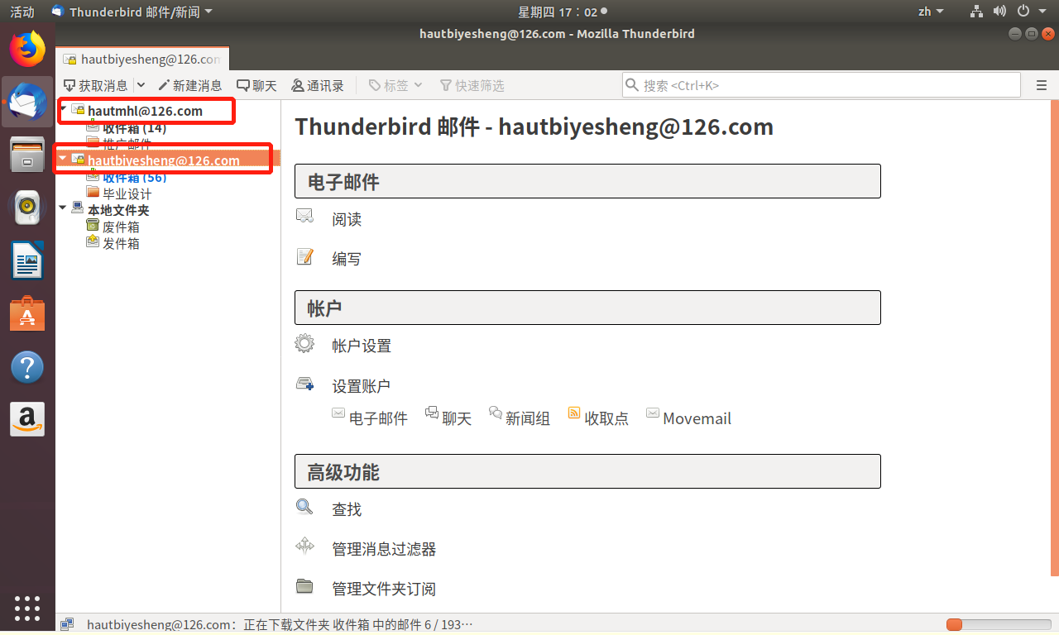
设置完成后，在主界面上将看到用户设置好的邮箱账户的情况。并且可以继续点击【账户】->【账户设置】->【电子邮件】继续添加新的电子邮件账户，以便于把用户的所有电子邮件账户利用Thunderbird软件统一集中管理。例如，添加了两个电子邮件账户后的主界面，如图8-23所示。
图8-23 添加了两个电子邮件账户的主界面

Slide 54
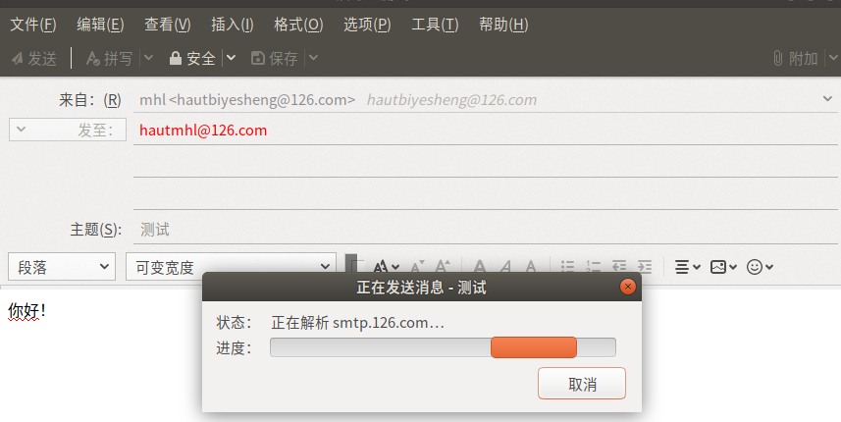
2、Thunderbird发送电子邮件
利用其中一个电子邮件账户hautbiyesheng@126.com给hautmhl@126.com发邮件，邮件标题为“测试”，过程如下：
在如图8-23的界面中，左侧树型目录中，点选hautbiyesheng@126.com邮箱，然后右侧桌面中将显示“Thunderbird邮件-hautbiyesheng@126.com”标题。点击【电子邮件】->【编写】，打开电子邮件编写界面，填好邮件主题、内容和要发至的邮箱后，点击【发送】，将完成邮件的发送。电子邮件编写-发送界面，如图8-24所示。
图8-24 电子邮件编写-发送界面

Slide 55
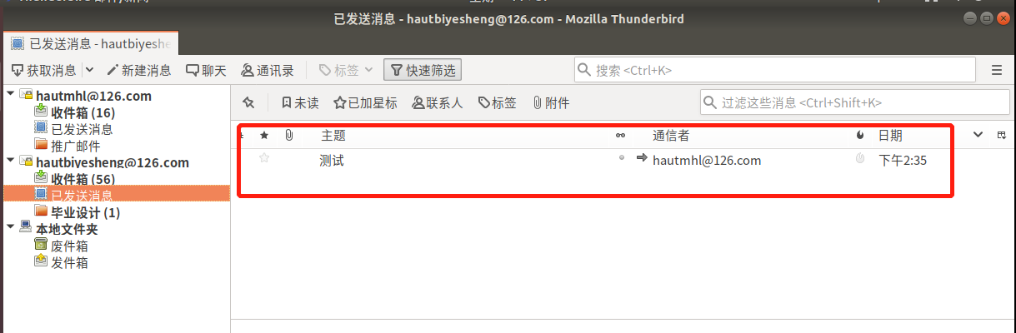
电子邮件发送成功后，会在该电子邮件账户的【已发送消息】中看到邮件发送的情况。查看已发送的邮件，如图8-25所示。
图8-25 查看已发送的邮件

Slide 56
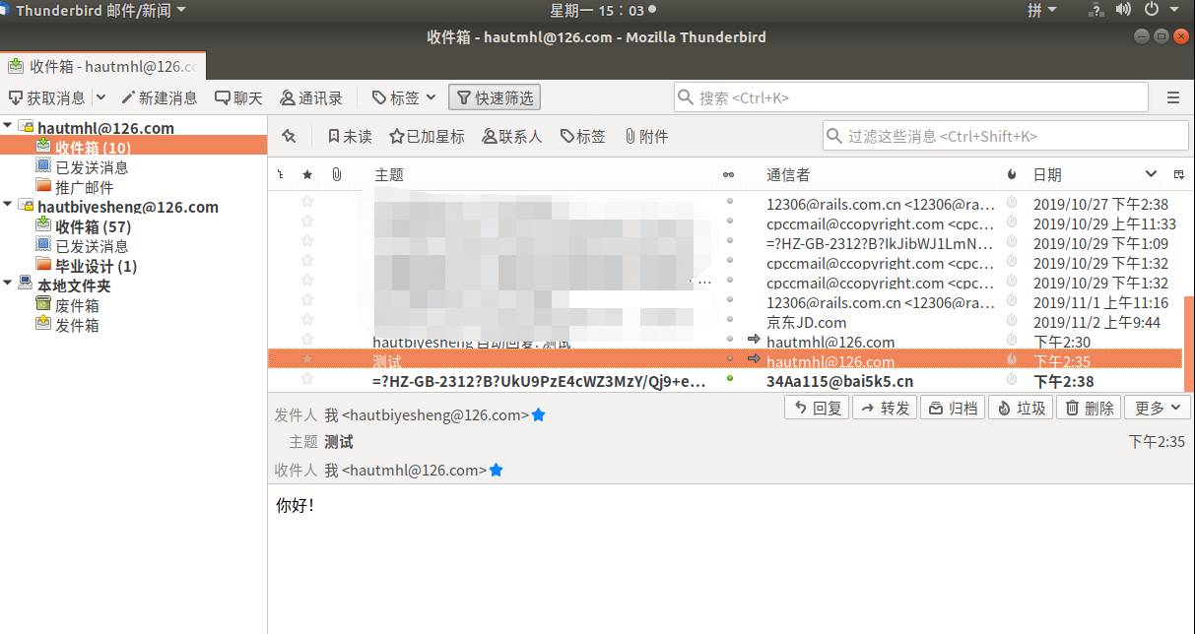
3、Thunderbird查看电子邮件
点选hautmhl@126.com邮箱，单击【收件箱】，将会查看到收件箱内的所有邮件。单击某封邮件，将会查看到信件的内容。例如，单击邮件【测试】，查看内容，并可以进行【回复】【转发】【归档】等操作。
图8-26 查看电子邮件

Slide 57
本章小结
本章介绍了网络的基本配置、常用的网络命令、TCP/IP协议、IP地址的配置、DNS配置以及hosts文件，并介绍了Firefox浏览器、Thunderbird等部分网络应用软件，以及网络工具的使用。

Slide 58
实验
题目1：
常用网络命令
要求：
（1）使用ping命令完成以下任务：检测本机网络功能是否正常，完成5次回应即可，每次间隔10秒。
（2）使用ifconfig命令查看当前网卡信息。
（3）使用ftp命令登录ftp服务器，然后退出。
（4）使用finger命令查询当前主机上登录账号的信息。

Slide 59
实验
题目2：
Thunderbird邮件客户端软件的设置和使用
要求：
（1）启动Thunderbird邮件客户端软件。
（2）设置用户已有的电子邮件账户信息。
（3）利用Thunderbird实现电子邮件的发送和接收。
（4）分析利用浏览器收发邮件和利用邮件客户端软件收发邮件的区别。

Slide 60
练习题
1、常见的IP地址有那几类？
2、如何在Ubuntu中设置IP地址？
3、如何在Ubuntu中设置DNS？
4、如何通过网络工具进行网络信息管理？

